Slide 1
Arm en rijk en de bijbel
Leerhuis Bethelkerk

Slide 2
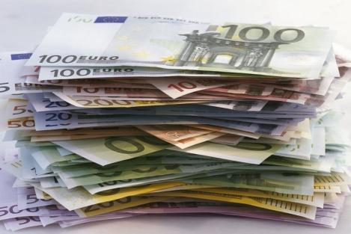
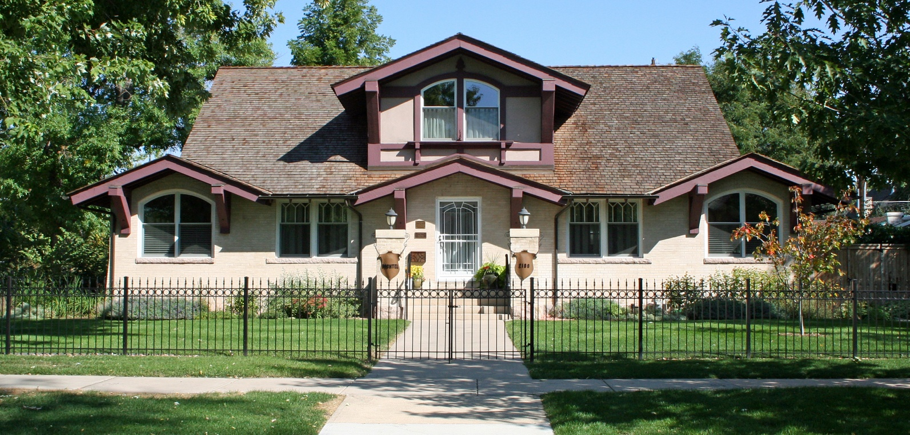

Slide 3
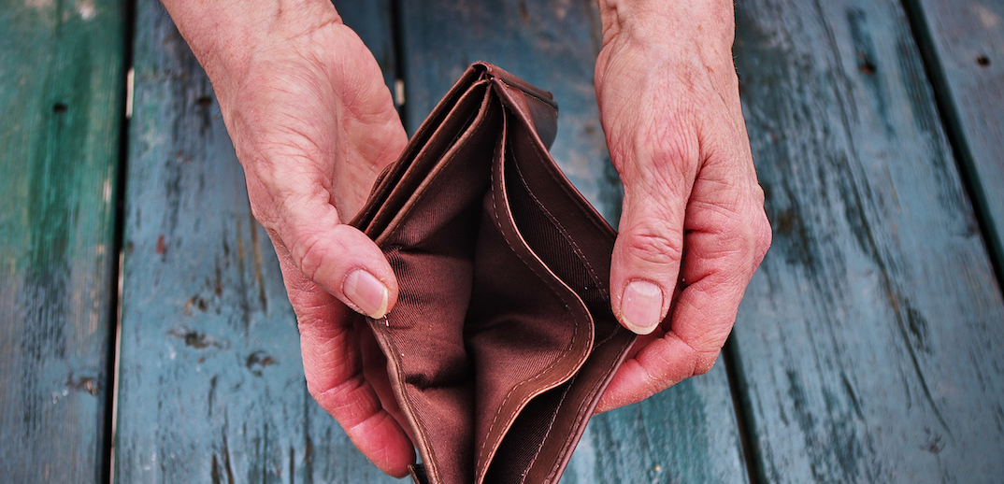
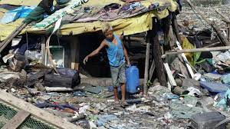
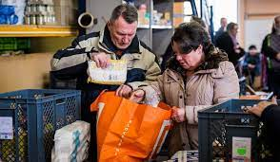

Slide 4
Mee eens???
Ik vind dat we de bijbelse richtlijn: 10 procent weggeven, in praktijk moeten brengen.
Abraham was rijk. Waarom mogen wij dat dan niet zijn? Rijkdom is een zegen.
Armen hebben bij God een streepje voor.
Rijkdom is de wortel van alle kwaad

Slide 5
Niet wie heeft is rijk, maar wie geeft!
Héél veel wordt erover de omgang met geld en goed in OT en NT gezegd. Bijvoorbeeld: Ex.16:16-20, 30:13 Lev.27:30-33, Num.15:17-21, 18:21-28, 1Kron.29:10-16, Amos 5:11,12, Matth.6:19-34, 19:16-26, Luk.12:13-21, 2Kor.8:12-15, 1Tim.6:7-19, Jak.5:1-6, 1Joh.3:16-18.

Slide 6
Sociale verhoudingen
De rijkdom van de aartsvaders is gedeelde rijkdom van de familie/ de stam. Rijkdom is een zegen en beloning voor gehoorzaamheid aan God.
De wetten van Mozes laten solidariteit zien.
De nomadencultuur wordt later verdrongen door de Kanaänitische stadsstatencultuur. Grondbezit en eigenbelang worden belangrijk.

Slide 7
Mensen die hun land kwijtraken worden vanzelf de armen (plattelandsproletariaat).
De stedelijke aristocratie (de koning, de ambtenaren) gaan voor eigen welvaart. De profeten pleiten voor het verbondsdenken.
‘Arm’, ‘gering’, ‘veracht’, ‘verdrukt’, worden synoniemen (Jer. 22:15-17).
Godsdienstige plichten en belastingen maakten mensen nog armer.

Slide 8
Na de ballingschap wordt het niet beter.
De Romeinen eisten in de tijd van Jezus een kwart van de oogst op en intussen heulden de Sadduceeën en Herodianen met hen. De bedelaars zaten tot aan de tempelpoort.
De latere opstand tegen de Romeinen was de opstand van de armen (die alle archieven over eigendommen verbrandden!)

Slide 9
Theologie en sociale verhoudingen
Drie visies staan naast elkaar:
  De Spreukendichter ziet armoede als gevolg van luiheid. Rijk en arm zullen er altijd zijn.
  Job en de profeten protesteren tegen armoede. Die is niet de wil van God maar gevolg van onderdrukking.
  De Psalmen en sommige profeten zetten de arme en de vrome op één lijn. Arm en rechtvaardig zijn synoniem.

Slide 10
Nieuwe Testament
Jezus waarschuwt voor de Mammon. Rijken gaan niet makkelijk het koninkrijk van God binnen.
Jacobus en Paulus waarschuwen ook voor rijkdom. Rijkdom is onzeker, want is gericht op het tijdelijke leven en kan zomaar worden weggenomen.
Echte rijkdom is die in goede werken.

Slide 11
Vragen
Mammon' en 'amen' komen van hetzelfde hebreeuwse woord 'vast zijn’. Zit daar een preek in?
Moeten wij 'Zalig de armen' van Lucas letterlijk nemen? Is de arme Lazarus beeld van een echte arme of van een zondaar?
Wat betekent voor jou: ‘niet wie heeft, is rijk, maar wie geeft’?.

Slide 12
Drie soorten armoedebestrijding
In de bijbel wordt armoede op drie manieren aangepakt:
Door wetgeving en regelgeving gerechtigheid bereiken. Dit doe je VOOR de armen.
Door broederschap. Ook typisch voor het NT. Dit doe je MET de armen.
Door vroomheid. Gelovige empowerment IN het hart van de armen.

Slide 13
Geven in de bijbel
De tienden: twee jaar naar de tempel en één jaar naar levieten en armen in het eigen dorp.
Daarbovenop: geven aan de overheid (belastingen in arbeid, opbrengst of geld)
Sociale plichten (bijv. geen nalezing van de oogst!) en vrijwillige gaven
In het NT zijn er geen regels meer voor de gelovigen. Ieder moet omzien naar de ander.

Slide 14
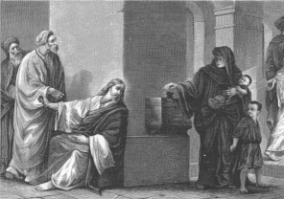

Slide 15
De weduwe
Markus 12:41-13:2
Jezus zegt dat de weduwe méér gegeven heeft dan alle anderen, terwijl ze maar twee kleine munten gaf.
Jezus houdt de weduwe niet tegen om haar geld te geven aan de tempel, ondanks dat daar zijn tegenstanders zaten en ondanks het feit dat de tempel verwoest gaat worden.

Slide 16
Waarom vrijgevig zijn?
De Vader is de Schepper en de eigenaar van al wat wij hebben (zie bijv. 1Kron.2­9:14). Wij lenen van Hem! Hij weet wat wij nodig hebben en zorgt voor ons (Matth.6)
De Zoon is de Verlosser. Uit dank voor wat Hij voor ons deed, geven wij ook aan onze naasten (2Kor.8:1-15). Jezus Christus zal bij de Wederkomst vragen naar onze houding tegenover mensen in nood (Matth.25:31-46).
De Heilige Geest geeft gemeenschap en roept daartoe op. Dat moet mensen ook mededeelzaam maken (Ef.4:28,30).

Slide 17
Vragen
De wetten van het OT over geld en goed zijn in het N.T. naar de achtergrond verdwenen. Hoe moeten we dat uitleggen?
Vraagt Jezus ons (in de gelijkenis van de rijke jongeling) om alles weg te geven en dus zoiets als bedelmonnik te worden?
Met welke houding behoren christenen te geven? (2 Cor. 9:7, Phil. 2:14,15).

